Slide 1
SABER 11
Cambios en la prueba a partir de Agosto 2014

Slide 2
Introducción
En la prueba Saber 11 del mes de Agosto de 2014 para el calendario A, el Icfes cambia el diseño de la prueba para buscar que los resultados se puedan comparar con las pruebas Saber 3, Saber 5, Saber 9 y Saber pro (educación superior). Para ello introduce los conceptos alineación, competencias genéricas y evaluación estandarizada.
Igualmente, aparecen las preguntas abiertas buscando minimizar el carácter aleatorio de las respuestas en las pruebas cerradas.
En las diapositivas siguientes se aclaran estos conceptos y al final se presentan algunos ejemplos de preguntas abiertas y cerradas para el área de Ciencias Naturales y Educación Ambiental.

Slide 3
Alinear el examen
Por “alinear” el examen se entiende, en pocas palabras, modificar su estructura de manera que los resultados que arroje sean directamente comparables con los de los otros exámenes del SNEE (Sistema Nacional de Evaluación Estandarizada de la Educación): SABER 3°, SABER 5°, SABER 9° y SABER PRO.

Slide 4
Competencias genéricas
Esta alineación puede conseguirse mediante una reestructuración en torno a la evaluación de competencias genéricas. Aquellas que resultan indispensables para el desempeño social, laboral y cívico de todo ciudadano, independientemente de su oficio o profesión. Contrastan con las competencias (no-genéricas) propias de oficios o actividades laborales particulares, que resultan de un entrenamiento especializado. Por esa razón, las competencias genéricas han sido catalogadas como “competencias para la vida”.

Slide 5
Características de las Competencias Genéricas
Son longitudinales: Las competencias genéricas deben desarrollarse a lo largo de la totalidad del proceso educativo; todos los ciclos deben contribuir significativamente a ello. Es más: las competencias genéricas deben verse como aquello que brinda un elemento articulador de los diferentes niveles de formación y deben servir como referente común de lo que se debe aprender a lo largo de la trayectoria en el sistema educativo.
Son transversales: Todas las áreas curriculares deben contribuir al desarrollo de competencias genéricas. Es claro que todas las clases, ejercicios, etc. que se desarrollan en las instituciones educativas involucran, en mayor o menor medida según sea el caso, competencias genéricas; por ejemplo, competencias relacionadas con la lectura. En esa medida, todas las áreas curriculares pueden —y deben— contribuir al perfeccionamiento de competencias genéricas.

Slide 6
¿Qué es la evaluación estandarizada?
Los exámenes están “estandarizados”, en la medida en que las condiciones de aplicación y el procesamiento de los resultados son uniformes. Todos los evaluados -que se encuentren en determinado nivel o que hayan seguido determinado tipo de formación - presentan exámenes que comparten todas sus características técnicas. De esta manera, se garantiza la objetividad de los resultados que se producen, y se obtienen mediciones uniformes y robustas de poblaciones e instituciones diversas que permiten la realización de análisis comparativos, incluso en distintos momentos del tiempo.

Slide 7
Características de los exámenes estandarizados
Precisión, es decir, qué tan grande es el margen de error de las mediciones que produce.
Número de preguntas. Un examen estandarizado está constituido por un conjunto de pruebas, cada una con un determinado número de preguntas que incide sobre su precisión: a menor número de preguntas menor precisión; entre más preguntas enfrenta un estudiante, más información se obtiene sobre él.
Tipo de preguntas que incluye la prueba:
Preguntas cerradas : son aquellas que proponen una serie de respuestas posibles, entre las cuales el evaluado escoge. Estas preguntas no dan lugar a equívocos en la evaluación de las respuestas. Facilitan el procesamiento de los resultados, en la medida en que este puede realizarse con sistemas automáticos.
Preguntas abiertas: no restringen las respuestas posibles a un conjunto finito de opciones. La evaluación de preguntas abiertas depende de la interpretación que el evaluador haga de la respuesta y de los criterios que aplique, también, exigen la participación de evaluadores, lo que implica mayores inversiones de tiempo, esfuerzo y recursos económicos frente al caso del procesamiento automático.

Slide 8
Desventajas de los tipos de preguntas
CERRADAS | ABIERTAS
Siempre conllevan imprecisiones derivadas de las respuestas dadas al azar: en la medida en que cada pregunta ofrece un número relativamente pequeño de opciones de respuesta, siempre hay una probabilidad relativamente grande de proponer la respuesta correcta mediante una selección aleatoria. Por esta razón, la correcta resolución de la pregunta no provee una evidencia definitiva de que el estudiante sabe la respuesta. La probabilidad de contestar correctamente una pregunta aumenta gracias a la “preparación artificial”: el entrenamiento que persigue el éxito en una prueba mediante el aprendizaje de técnicas o estrategias para contestar preguntas con el formato de respuesta múltiple. | En la medida en que el espacio de respuestas posibles frente a una pregunta abierta es virtualmente ilimitado, la probabilidad de contestar correctamente por azar es sumamente pequeña. Una respuesta correcta a una pregunta abierta provee una evidencia prácticamente definitiva de que el estudiante sabe la respuesta. Con las preguntas abiertas, por el contrario, no hay lugar para ese tipo de preparación.

Slide 9
Competencias que se evalúan en Ciencias Naturales
Uso comprensivo del conocimiento científico.
Explicación de fenómenos.
Indagación.

Slide 10
Uso comprensivo del conocimiento científico
Identifica las características de algunos fenómenos de la naturaleza basándose en el análisis de información y conceptos propios del conocimiento científico. Como un primer paso en la comprensión de sistemas físicos, químicos y biológicos, se espera que el estudiante identifique los componentes y las interacciones presentes en ellos.
Asocia fenómenos naturales con conceptos propios del conocimiento científico. Una vez se han reconocido las características principales de un fenómeno natural, el siguiente paso es asociar esas características con conceptos preestablecidos en las teorías, de manera que sea posible relacionarlas y establecer las dependencias que hay entre dichas características.

Slide 11
Explicación de fenómenos
Explica cómo ocurren algunos fenómenos de la naturaleza basándose en observaciones, en patrones y en conceptos propios del conocimiento científico. Se espera que el estudiante explique la dinámica de sistemas físicos, químicos y biológicos basándose en las relaciones entre los elementos que los componen y sus interacciones. El estudiante debe dar razón de esos cambios y de los fenómenos asociados, basándose en los mecanismos conocidos y modelos teóricos propuestos en las Ciencias Naturales.
Modela fenómenos de la naturaleza basándose en el análisis de variables, la relación entre dos o más conceptos del conocimiento científico y de la evidencia derivada de investigaciones científicas. El estudiante debe utilizar alguna versión de los modelos básicos que se estudian en las Ciencias Naturales hasta grado 11°, para representar o explicar el fenómeno que se le presente.

Slide 12
Indagación
Comprende que a partir de la investigación científica se construyen explicaciones sobre el mundo natural. El estudiante debe analizar qué tipo de preguntas pueden ser contestadas mediante una investigación científica gracias al reconocimiento de la importancia de la evidencia científica.
Utiliza procedimientos para evaluar predicciones. El estudiante es capaz de distinguir entre predicciones y suposiciones, de hacer sus propias predicciones basándose en evidencias y teorías científicas, y de diseñar experimentos para dar respuestas a sus preguntas y poner a prueba sus hipótesis.
Observa y relaciona patrones en los datos para evaluar las predicciones. El estudiante debe ser capaz de representar datos en una tabla o gráfico, así como de interpretarlos correctamente para reconocer patrones y tendencias.
Deriva conclusiones para algunos fenómenos de la naturaleza basándose en conocimientos científicos y en la evidencia de su propia investigación y de la de otros. El estudiante debe, a partir de evidencia, llegar a conclusiones o hacer predicciones. También debe comunicar adecuadamente los resultados de sus investigaciones.

Slide 13
Introducir mejoras
Se aumenta el número de preguntas por prueba. Total 230 preguntas.
Se incorporan preguntas abiertas (10).
Se elimina el componente flexible.
Se aplicarán 5 pruebas así:
Lectura crítica (español, filosofía), 36 preguntas.
Matemáticas(incluye el razonamiento cuantitativo), 45 preguntas.
Ciencias naturales (biología, física, química, CTS), 55 preguntas.
Sociales y ciudadanas, 45 preguntas.
Inglés, 45 preguntas.

Slide 14
¿Cómo es la alineación?
SABER 3 | SABER 5 | SABER 9 | SABER 11 | SABER PRO
LENGUAJE | LENGUAJE | LENGUAJE | LECTURA CRÍTICA | LECTURA CRÍTICA
MATEMÁTICAS (RC) | MATEMÁTICAS (RC) | MATEMÁTICAS (RC) | MATEMÁTICAS (Incluye RC) | RAZONAMIENTO CUANTITATIVO
 | COMPETENCIAS CIUDADANAS | COMPETENCIAS CIUDADANAS | SOCIALES Y COMPETENCIAS CIUDADANAS | COMPETENCIAS CIUDADANAS
 | CIENCIAS NATURALES | CIENCIAS NATURALES | CIENCIAS NATURALES | PENSAMIENTO CIENTÍFICO (EE)
 |  |  | INGLÉS | INGLÉS
 |  |  |  | COMUNICACIÓN ESCRITA
RC = Razonamiento Cuantitativo. EE = Examen específico ciertos programas
Los cambios en SABER 11° no implican una modificación de los currículos que siguen las instituciones de educación media, ni una reorientación de la formación que ofrecen.

Slide 15
Temáticas propuestas
La nueva estructura incluye no solo componentes propios del ámbito de lo vivo, lo físico y lo químico, sino también problemáticas en torno a las relaciones entre ciencia, tecnología y sociedad. Todo esto bajo la perspectiva del desarrollo de competencias científicas.

Slide 16
Componente biológico
Homeóstasis en los seres vivos; la herencia y la reproducción; las relaciones ecológicas; la evolución y transformación de la vida en el planeta; la conservación de la energía.
(Propuesta inicial en documento de trabajo, se desconoce la propuesta final)

Slide 17
Componente físico
Cinemática, dinámica, energía mecánica, ondas, energía térmica, electromagnetismo, campo gravitacional, transformación y conservación de la energía.
(Propuesta inicial en documento de trabajo, se desconoce la propuesta final)

Slide 18
Componente químico
Cambios químicos, el átomo, tipos de enlace, propiedades de la materia, estequiometría, separación de mezclas, solubilidad, gases ideales, transformación y conservación de la energía.
(Propuesta inicial en documento de trabajo, se desconoce la propuesta final)

Slide 19
Ciencia, tecnología y sociedad (CTS)
Se trata de temáticas interdisciplinares; se busca que los estudiantes las aborden desde sus conocimientos en Ciencias Naturales. Algunas son globales, como la deforestación, el efecto invernadero y la producción de transgénicos, y otras son locales, como la explotación de recursos y el tratamiento de basuras. No se exige un conocimiento previo de las temáticas.
El objetivo - en consonancia con los Estándares - es estimular en los jóvenes el desarrollo de un pensamiento crítico y de un sentido de responsabilidad cívica frente a la ciencia y la tecnología en la medida en que estas tienen impacto sobre sus vidas, las de su comunidad y las de la humanidad en general.

Slide 20
Ejemplos de preguntas cerradas

Slide 21
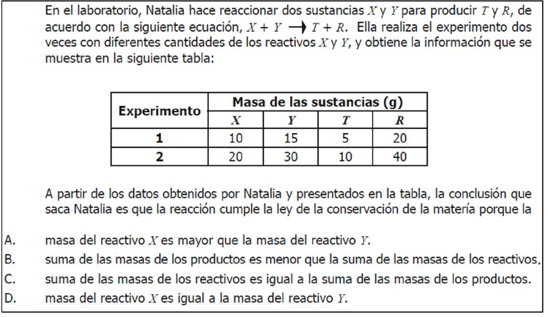
Ejemplo 1

Slide 22
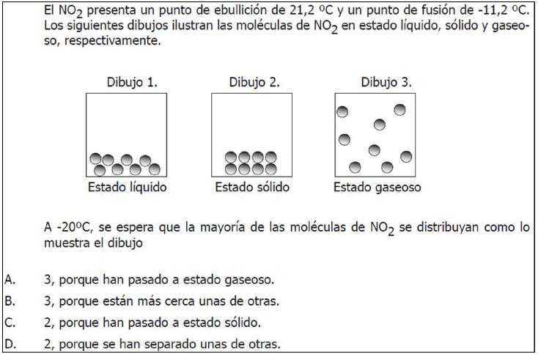
Ejemplo 2

Slide 23
Ejemplos de preguntas abiertas

Slide 24
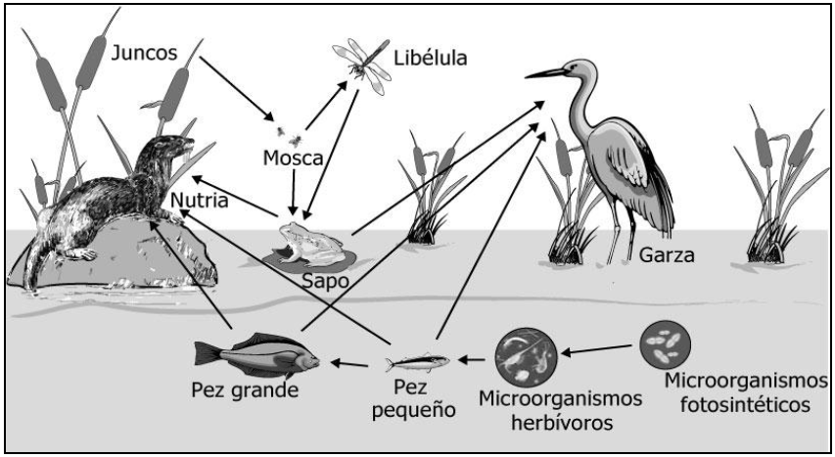
Pregunta 1
Observe la siguiente red alimentaria que existe en un ecosistema (la dirección de las flechas indica sirve de alimento a)
Teniendo en cuenta las relaciones establecidas en la anterior red alimentaria, ¿qué se espera que suceda con la población de sapos si todos los peces pequeños se extinguen? ¿Por qué?

Slide 25
CONTESTE LAS PREGUNTAS 2 Y 3 CON LA SIGUIENTE INFORMACIÓN
¡Detengan a ese germen!
Ya en el siglo XI, los médicos chinos manipulaban el sistema inmunitario. Al soplar polvo de costras de un enfermo de viruela en los orificios nasales de sus pacientes, a menudo podían provocar una enfermedad leve que evitaba un ataque más grave posterior. Hacia 1700, la gente se frotaba la piel con costras secas para protegerse de la enfermedad. Estas prácticas primitivas se introdujeron en Inglaterra y en las colonias americanas. En 1771 y 1772, durante una epidemia de viruela, un médico de Boston llamado Zabdiel Boylston puso a prueba una idea que tenía. Arañó la piel de su hijo de seis años y de otras 285 personas y frotó el pus de las costras de viruela en las heridas. Sobrevivieron todos sus pacientes a excepción de seis.

Slide 26
PREGUNTA 2
¿Qué idea estaba tratando de poner a prueba Zabdiel Boylston?
_________________________________________________________________________________________________________________________________________________________
Clasificación de la pregunta
Competencia: comprensión de la investigación científica Conocimiento de la ciencia: sistemas vivos Contexto: ciencias de la vida y la salud
Calificación de la respuesta
Crédito total
Respuestas adecuadas y pertinentes que hagan referencia tanto a:
La idea de que inocular a alguien con viruela le proporciona cierta inmunidad.
La idea de que al arañar la piel la viruela pasa al flujo sanguíneo.
Crédito parcial
Respuestas que hacen referencia a una sola de las dos ideas anteriores.

Slide 27
PREGUNTA 3
Enumera otras dos informaciones que necesitarías para determinar el grado de éxito del método de Boylston.
__________________________________________________________________________________________________________________
Clasificación de la pregunta
Competencia: comprensión de la investigación científica Conocimiento de la ciencia: sistemas vivos Contexto: ciencias de la vida y la salud
Calificación de la respuesta
Crédito total
Respuestas adecuadas y pertinentes que incluyen las DOS informaciones siguientes:
El índice de supervivencia sin el tratamiento de Boylston; y
Si los pacientes estuvieron expuestos a la viruela al margen del tratamiento.
Crédito parcial
Respuestas adecuadas que indican solo una de las dos ideas anteriores.

Slide 28
Conteste las preguntas 4, 5 y 6 con la siguiente información
Maíz
… Ferwerda señala que el maíz que se utiliza como pienso para el ganado es, en realidad, un tipo de combustible. Las vacas comen maíz para conseguir energía. Pero según explica Ferwerda, la venta del maíz como combustible, en lugar de cómo pienso podría ser mucho más rentable para los granjeros. Ferwerda sabe que el medio ambiente recibe cada vez más atención y que la legislación estatal para proteger el medio ambiente cada vez es más compleja. Lo que Ferwerda no acaba de entender es la cantidad de atención que se está dedicando al dióxido de carbono. Se le considera la causa del efecto invernadero. También se dice que el efecto invernadero es la causa principal del aumento de la temperatura media de la atmósfera de la Tierra. Sin embargo, desde el punto de vista de Ferwerda no hay nada malo en el dióxido de carbono. Al contrario, él aduce que las plantas y los árboles lo absorben y lo convierten en oxígeno para los seres humanos. Él afirma: “Ésta es un área agrícola y los agricultores cultivan maíz. Tiene una etapa larga de crecimiento, absorbe mucho dióxido de carbono y emite mucho oxígeno. Hay muchos científicos que dicen que el dióxido de carbono no es la causa principal del efecto invernadero”.

Slide 29
PREGUNTA 4
Ferwerda compara el uso del maíz como combustible con el maíz que se usa como alimento. La primera columna de la tabla siguiente contiene una lista de fenómenos que pueden producirse cuando se quema maíz como combustible.
¿Se producen también esos fenómenos cuando el maíz actúa como combustible en el cuerpo de un animal?
Encierra en un círculo Sí o No para cada una de las líneas de la tabla, según corresponda.
Cuando se quema maíz | ¿Tiene también esto lugar cuando el maíz actúa como combustible en el cuerpo de un animal?
Se consume oxígeno | SI | NO
Se produce dióxido de carbono | SI | NO
Se produce energía | SI | NO

Slide 30
Clasificación de la pregunta
Competencia: descripción, explicación y predicción de los fenómenos científicos Conocimiento de la ciencia: cambios químicos y físicos Contexto: ciencias de la vida y la salud
Calificación de la respuesta
Crédito total
Respuesta adecuada y pertinente: Sí, Sí, Sí, en este orden. (Todas las partes deben haber sido contestadas correctamente, dado que cualquier error indicaría algún fallo de comprensión del proceso de transformación de alimentos en el cuerpo de un animal.)

Slide 31
Pregunta 5
En el artículo se describe la transformación del dióxido de carbono: “…las plantas y los árboles lo absorben y lo convierten en oxígeno…”.
Hay más sustancias que participan en esta transformación aparte del dióxido de carbono y el oxígeno. La transformación puede representarse de la siguiente manera:
dióxido de carbono + agua | → | oxígeno +
Clasificación de la pregunta
Competencia: descripción, explicación y predicción de los fenómenos científicos Conocimiento de la ciencia: transformaciones de la energía Contexto: ciencias de la vida y la salud
Calificación de la respuesta
Crédito total
Respuestas adecuadas y pertinentes que indiquen cualquiera de las opciones siguientes: glucosa, azúcar, hidrato(s) de carbono, sacárido(s), almidón.

Slide 32
Pregunta 6
Al final del artículo, Ferwerda se refiere a los científicos que dicen que el dióxido de carbono no constituye la causa principal del efecto invernadero.
Carolina encuentra la siguiente tabla, en la que se muestran ciertos resultados de las investigaciones sobre los cuatro gases principales causantes del efecto invernadero.
Efecto invernadero relativo por molécula de gas
Dióxido de carbono | Metano | Oxido nitroso | Clorofluorocarbonos
1 | 30 | 160 | 17.000
A partir de esta tabla, Carolina concluye que el dióxido de carbono no es la causa principal del efecto invernadero. No obstante, esta conclusión es prematura. Estos datos deben combinarse con otros datos para poder concluir si el dióxido de carbono es o no la causa principal del efecto invernadero.

Slide 33
¿Qué otros datos debe conseguir Carolina?
A. Datos sobre el origen de los cuatro gases. B. Datos sobre la absorción de los cuatro gases que realizan las plantas. C. Datos sobre el tamaño de cada uno de los cuatro tipos de moléculas. D. Datos sobre la cantidad de cada uno de los cuatro gases en la atmósfera.
Clasificación de la pregunta
Competencia: interpretación de las pruebas científicas y conclusiones Conocimiento de la ciencia: estructura y propiedades de la materia Contexto: ciencias de la tierra y el medio ambiente
Calificación de la respuesta
Respuesta correcta: D. Datos sobre la cantidad de cada uno de los cuatro gases en la atmósfera.
Existe una relación estrecha entre saber que la concentración de una sustancia influye en su capacidad de acción y reconocer que no puede extraerse una conclusión válida sin esta información adicional.

Slide 34
Bibliografía
En esta dirección se pueden consultar los documentos mencionados.
http://www.icfes.gov.co/examenes/saber-11o/segundo-semestre-2014
Documentos:
Alineación examen SABER 11
cartilla novedades SABER11 alineación v2
Presentación alineación SABER 11

Slide 35
F I N
Recopiló:
EMILIO REYES PORRAS

